Slide 1
Microsoft Azure Camp

Slide 2
Azure DocumentDB
Benjamin Talmard
Microsoft Technical Evangelist
Microsoft France
@Benjiiim

Slide 3
Au programme
Azure : SQL et no-SQL
Les bases
Démos

Slide 4
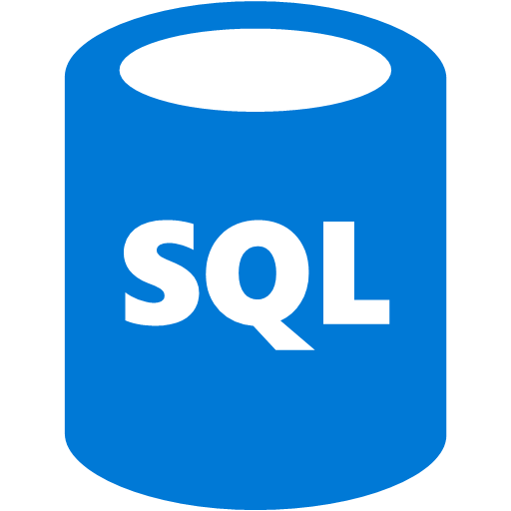





SQL et no-SQL
SQL Server in a VM
SQL Database
DocumentDB
HDInsight
Tables/Blobs
Bases de données relationnelles (RDBMS)
Requêtes riches
Traitements transactionnels
Autogéré par la plateforme Azure
Passage à l’échelle automatique
Modèle de données sans schéma
Accessible en REST
Formats arbitraires
Notes:
Presenter guidance:
Microsoft is not just about relational. We have powerful NoSQL options as well. Without going deep on NoSQL and the different flavor of it, there are 4 major categories – key-value (Tables), document (DocumentDB), column (HBase), and graph. There’s a great David Chappell paper for getting up to speed on NoSQL - http://azure.microsoft.com/en-us/documentation/articles/fundamentals-data-management-nosql-chappell/
Slide talk track:
NoSQL’s popularity originally started because of limitations of relational stores. Many of these limitations have since been addressed, but there are still a lot of compelling reasons to choose a NoSQL store.
In the case of DocumentDB, we saw an unaddressed gap in the market place for
Apps produce and consume data at a staggering rate while requiring instantaneous response times to match user expectations
Developed iteratively with many versions supported concurrently and continuously evolving data models
Increasingly complex, compensating for the lack of query and transactional processing in existing NoSQL database systems
Experience unpredictable and explosive growth
We heard from internal and external customers that they didn’t want to run and manage NoSQL document stores especially at massive scale. Customers also told us they needed more of the query and transaction processing capabilities that are inherent to relational systems. So we considered what it would take to build a schema-free database with robust query and transaction processing using modern data formats, languages and protocols – the result of this effort is DocumentDB

Slide 5
Document database
{
“locations”:
[
{“country”: “Germany”, “city”: “Berlin”},
{“country”: “France”, “city”: “Paris”},
],
“headquarter”: “Belgium”,
“exports”:[{“city”; “Moscow”},{“city: ”Athens”}]
};
JSON document as tree
JSON
Un format standard cross plateforme
Valeurs JSON
« Self-describing », « self-contained »
Pas de comportement, d’héritage, de règles, …
Sérialisable facilement
Schéma
Pas de schéma mais requêtable
Locations
Headquarter
Exports
0
1
Belgium
0
1
Country
City
Country
City
City
City
Germany
Berlin
France
Paris
Moscow
Athens
Notes:
Accès en REST via HTTP, connexion directe en TCP, SDKs .NET, Node, Python, Javascript, Java, …
Toutes les informations don’t on a besoin sont dans le document, pour ne pas avoir à parcourir plusieurs emplacements de la base de données à la recherché des bonnes relations.
C’est notamment grâce à cela qu’on a de telles performances.
Pas de schema à priori. On stocke ce que l’on souhaite de la manière don’t on le souhaite.
Self describing car on a le nom des propriétés directement dans le document,
Source: http://azure.microsoft.com/en-us/documentation/articles/documentdb-resources/#documents
You can insert, replace, delete, read, enumerate and query arbitrary JSON documents in a collection. DocumentDB does not mandate any schema and does not require secondary indexes in order to support querying over documents in a collection.
Being a truly open database service, DocumentDB does not invent any specialized data types (e.g. date time) or specific encodings for JSON documents. Note that DocumentDB does not require any special JSON conventions to codify the relationships among various documents; the SQL query language of DocumentDB provides very powerful hierarchical and relational query operators to query and project documents without any special annotations or need to codify relationships among documents using distinguished properties.
As with all other resources, documents can be created, replaced, deleted, read, enumerated and queried easily using either REST APIs or any of the client SDKs. Deleting a document instantly frees up the quota corresponding to all of the nested attachments. The read consistency level of documents follows the consistency policy on the database account. This policy can be overridden on a per-request basis depending on data consistency requirements of your application. When querying documents, the read consistency follows the indexing mode set on the collection. For “consistent”, this follows the account’s consistency policy.

Slide 6
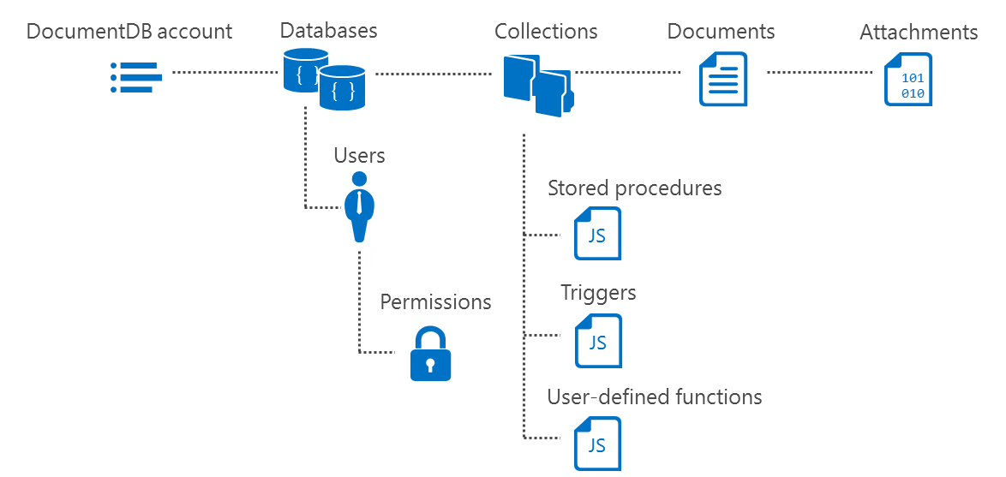
La hiérarchie
Notes:
1 base = infinité de collections. Porte les éléments liés à la sécurité
1 collection = 1 shard mais pas une table. Pas de requêtes multi-collection. Porte des éléments d’extension, comme les procédures stockées, les triggers ou les user-defined functions.
1 fichier joint = stocké dans Azure Storage, en dehors de la collection mais avec un lien

Slide 7

Requêter un modèle sans schéma
Des documents vus comme des arbres
Index automatique cohérent
Langage SQL relationnel et hiérarchique
SELECT location.city, LocalTax(location.revenue) AS Tax FROM location IN company.locations WHERE location.revenue > 100
JavaScript
extensibility
Notes:
L’index est automatique sur l’ensemble des champs. Le niveau de cohérence peut-être défini sur la collection ou par requête pour optimiser les performances.
Un langage puissant sur du non-relationnel : c’est certainement l’un des plus grands avantages de DocumentDB

Slide 8
Notes:
Créer un DB Account dans le portail pour montrer les étapes
Avoir un DB Account prêt car ça prend un peu de temps
Créer une collection
Ajouter un ou deux documents (depuis portail)
Aller voir via le Document Explorer
Faire les requêtes qui vont bien en REST pour accéder aux données
Faire des requêtes en TSQL depuis le portail
Pas faire le select * from c qui ne fonctionne pas
Autre
Montrer du code avec SDK .NET

Slide 9

DocumentDB chez Microsoft
over 425 million unique users
user data store
store 20TB of JSON document data
available globally to serve all markets
store for 40+ app / device combinations
under 15ms writes and single digit ms reads
Notes:
Chaque collection, vu comme un shard, peut aller jusqu’à 2500 requêtes par seconde.
En répartissant la charge sur plusieurs collections, on peut arriver à des niveaux de performance très élevés.

Slide 10
Ressources
Documentation : https://azure.microsoft.com/fr-fr/documentation/services/documentdb/
Cours MVA (anglais) : http://www.microsoftvirtualacademy.com/training-courses/developing-solutions-with-azure-documentdb
Azure DocumentDB Team Blog (anglais) : http://blogs.msdn.com/b/documentdb/
Twitter (anglais) : https://twitter.com/documentdb

